Slide 1
Game cờ caro 3x3 sử dụng AI
(thuật toán minimax)
Nhóm 15
Giảng viên hướng dẫn: TS.Hàn Trung Định

Slide 2
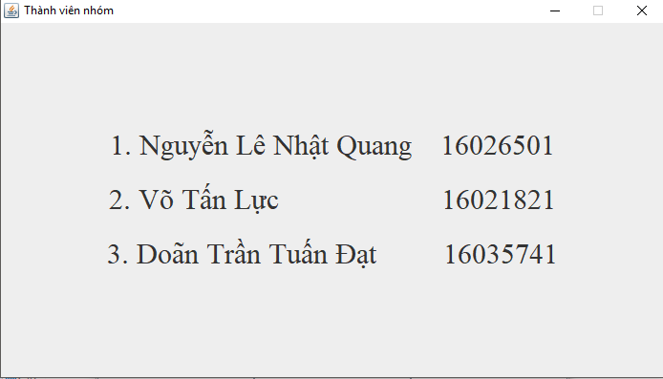
Thành viên nhóm:

Slide 3
I. GIỚI THIỆU TỔNG QUAN
Game này là một trò chơi phổ biến dùng viết trên bàn cờ giấy có chín ô, 3x3. Hai người chơi, người dùng ký hiệu O, người kia dùng ký hiệu X, lần lượt điền ký hiệu của mình vào các ô. Người thắng là người thể tạo được đầu tiên một dãy ba ký hiệu của mình, ngang dọc hay chéo đều được.
Chương trình thay vì hai người chơi thì sẽ ứng dụng trí tuệ nhân tạo để tạo ra một người tự động chơi. Cụ thể ở đây sử dụng thuật toán minimax để thiết lập ra người chơi ảo.

Slide 4
Cây trò chơi đầy đủ:
Hai người thay phiên nhau đưa ra các nước đi tuân theo các luật game Tic – Tac – Toe
Không gian là bàn chơi gồm 9 ô
Trạng thái ban đầu là các ô đều trống
Các toán tử biến đổi trạng thái là các nước đi hợp lệ
Các trạng thái kết thúc là các tình thế mà cuộc chơi dừng
Hàm kết cuộc: mang giá trị tương ứng với mỗi trạng thái kết thúc

Slide 5
Giải thuật Minimax
Tính toán phản ứng của đối thủ
Giả sử đối thủ của bạn cũng sử dụng kiến thức vè không gian và trạng thái
Hai đối thủ trong một trò chơi được gọi là MIN và MAX
MAX là đại diện cho đối thủ quyết định giảnh thắng lợi hay cố gắng tối đa hóa ưu thế của mình
MIN là đối thủ cố gắng tối thiểu hóa điểm số của MAX
Minimax sẽ truyền các giá trị này lên cao dần trên đồ thị qua các nút cha mẹ kế tiếp nhau theo luật sau:
Nếu trạng thái cha mẹ là nút MAX, gán cho nó giá trị tối đa của các con cháu của nó
Nếu trạng thái cha mẹ là MIN, gán cho nó giá trị tối thiểu của các con cháu của nó

Slide 6
II. CHI TIẾT CHƯƠNG TRÌNH
Gồm 3 Class:
Class Move: đối tượng Move chứa hàng và cột, phục vụ cho việc xác định vị trí ô
Class Button là đối tượng Button đại diện cho mỗi ô trong bảng game, trong đó mỗi nút chứa 1 kí tự (token) đặc trưng
Class TicTacToe là chương trình chính giao diện, giải thuật, sự kiện của game
Class Test: Chạy chương trình

Slide 7
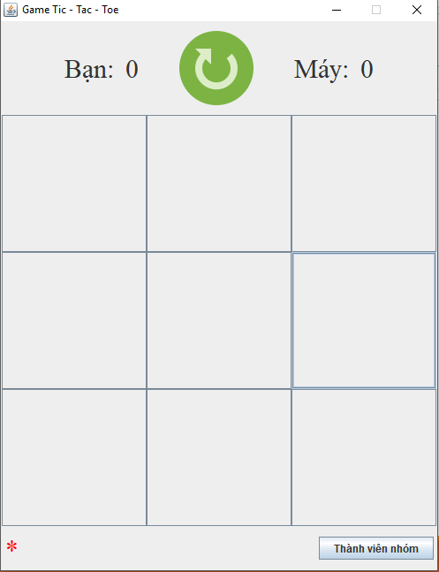
Giao diện ban đầu

Slide 8
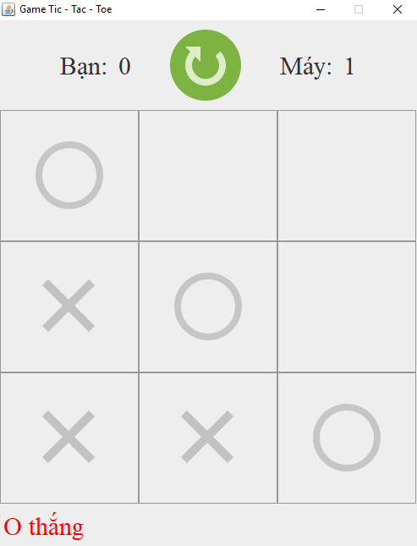
Máy thắng

Slide 9

Bài thuyết trình
Nhóm 15

